Slide 1
Муниципальное бюджетное дошкольное образовательное учреждение
«Детский сад № 8» г. Усинска, Республики Коми
«ИНСТРУМЕНТАЛЬНОЕ МУЗИЦИРОВАНИЕ НА СВИРЕЛИ»
Музыкальный руководитель, ответственный исполнитель сетевой инновационной площадки ФГБНУ «ИХОИК РАО»
« Музыкальное развитие и воспитание в социокультурной образовательной среде с применением инновационных технологий»
(«Музицирование для всех»):
Брыткова Наталья Геннадьевна

Slide 2
Цель: Освоение первоначальных навыков и совершенствование техники игры на свирели. Задачи: - Формировать навыки игры на духовом инструменте - свирели: правильно держать инструмент, подавать в него воздух; - развивать умение слаженно играть в оркестре, извлекать длинные и короткие звуки; - развивать мелкую моторику пальцев, внимание, музыкальный слух. Методы: - Метод словесной передачи информации и слухового восприятия информации (беседа); - метод наглядной передачи информации и зрительного восприятия (презентация); - метод стимулирования и мотивации (поощрения, создание ситуации успеха); - практический (игра на музыкальных инструментах).

Slide 3
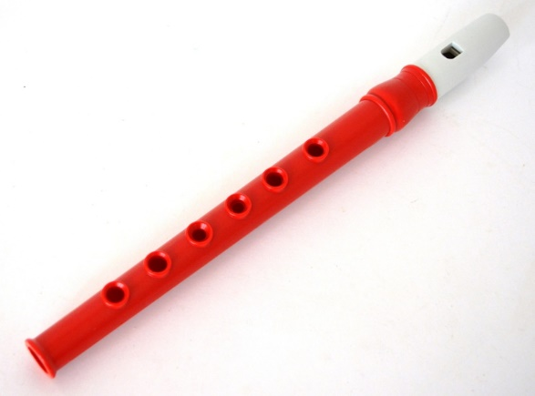

Slide 4
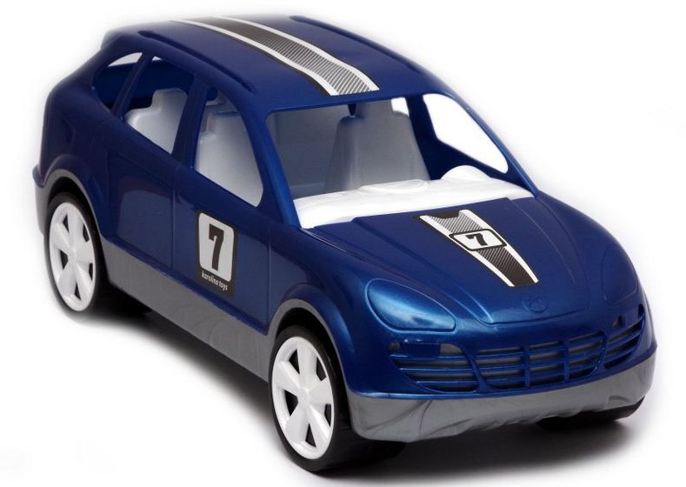

Slide 5
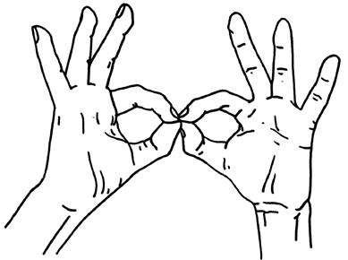
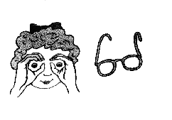

Slide 6
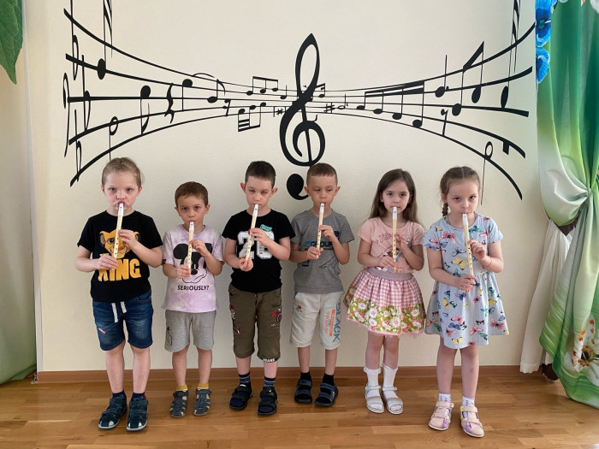
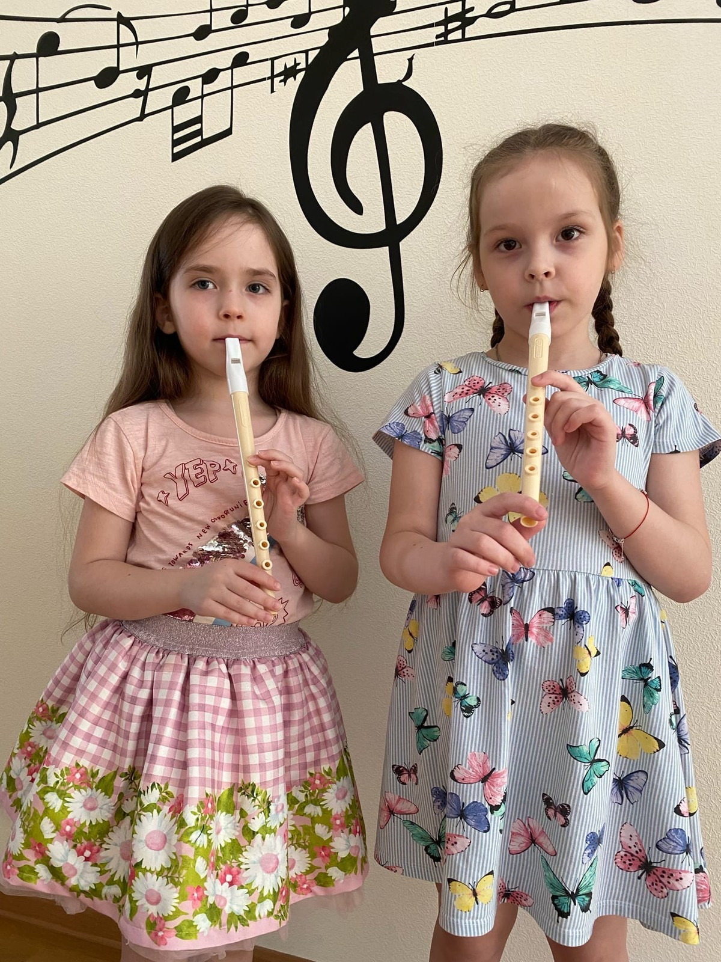

Slide 8
На го ре ро маш ка,
под го ро ю каш ка.
Раз. Два. Три.

Slide 9
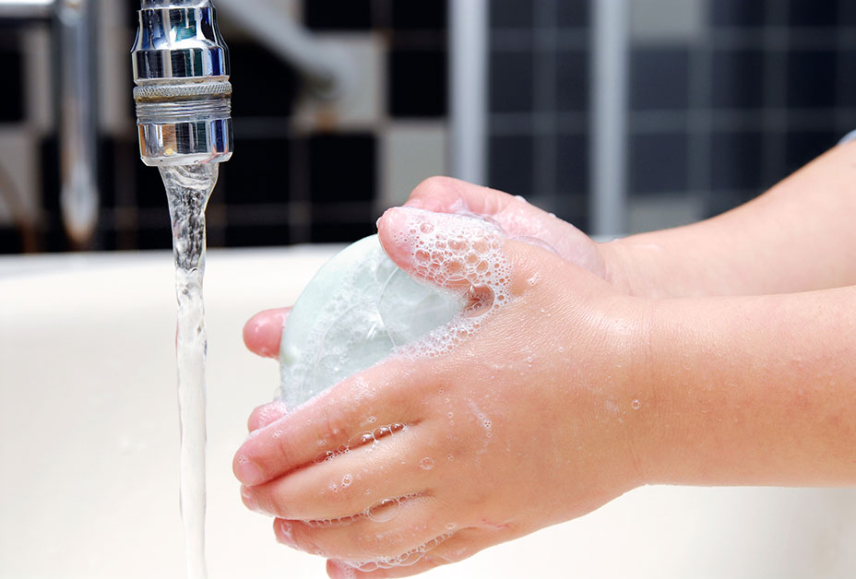
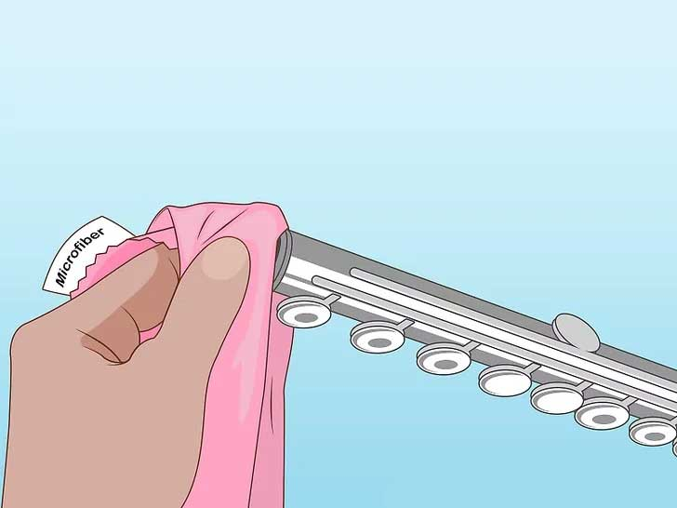
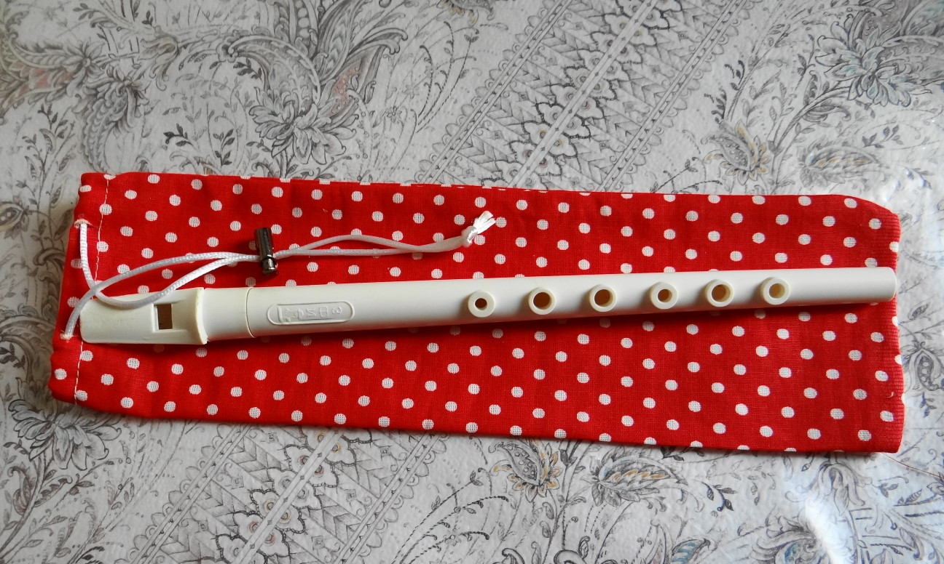
Все мы знаем, что Свирель - инструмент индивидуального пользования. Соблюдая правила гигиены, нам необходимо: - мыть руки перед игрой; - инструмент следует мыть после каждого использования или протереть влажной салфеткой свисток свирели; - хранить инструмент в чехле.

Slide 10
Спасибо за внимание! Мне было очень приятно с вами работать!

